Slide 1
TOROS ÜNİVERSİTESİ
YABANCI DİLLER BÖLÜMÜ
2026-2027 ORYANTASYON
BÖLÜM BAŞKANI YRD. ALPER KALYONCU

Slide 2
AMAÇLAR
Ölçme ve Değerlendirme
Destek Birimleri
Genel Bölüm Tanıtımı

Slide 3
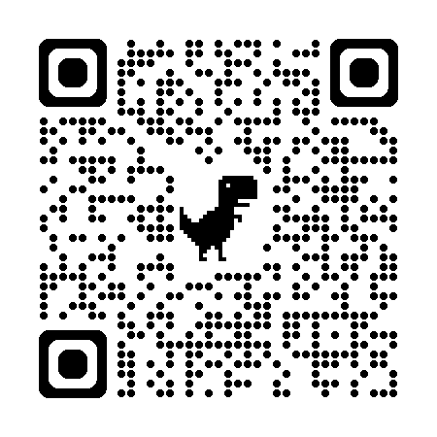
ÖĞRENCİ EL KİTABI / student handbook

Slide 4
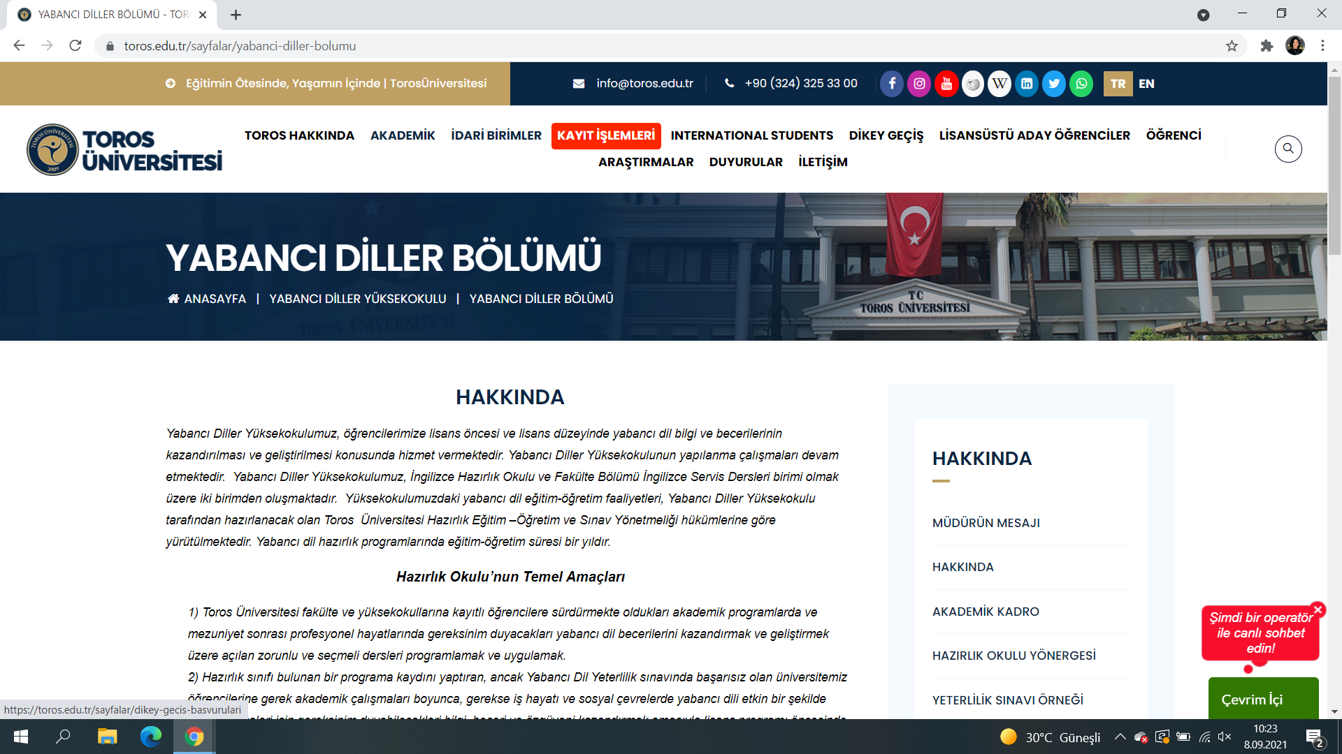
İLETİŞİM
Web Sitesi
Toros Üniversitesi Resmi Mail Adresi
ÖğrenciNo@toros.edu.tr
Şifreniz: TC Kimlik No
Yabancı öğrenciler: Pasaport no

Slide 5
CAMBRIDGE a
ARDA | HATUN
ASLI NEHİR | ERSOY
CENA | MOUAZEN
DENİZ BORA | ÇAYKITER
EFE | DEMİREL
EYLÜL | SEMEN
EYLÜL NAZ | PAKSOY
HASAN EFE | AHMETÇEOĞLU
HAVİN | BOZTEPE
İPEK SU | DOĞAN
İREM | BAŞAR
MELİSA | ÖZERDEN
MUSTAFA BARIŞ | BÜYÜK
SAHRA | AKTUNÇ
SARA | FATTAH
ZERGÜL | GÖRKEM

Slide 6
CAMBRIDGE b
ARDA CİVAN | AY
ASLI | BİLGE
BATUHAN | TAKVA
CEMRE | TAŞINMA
CİHAN | CEREN
DEFNE | ÜÇYILDIZ
DİLA CEREN | TOPAL
DORUK | KAHRAMAN
EGE | TELEK
EGE ADİL | MARAŞLI
GÜLCAN | ARSLAN
İLKE | AYDIN
NİLSU | DÜZEL
NİSA NUR | ÖNGÖREN
SERPİL | YİĞİT
ZEYNEP CEREN | ÇAKIR

Slide 7
BELFAST a
ADA | TEPE
ALEYNA | ÖZBEK
AYŞE ELANUR | GÜLERLER
BENHUR | TUNCİL
BENSU | YİĞİTOĞLU
DERİN | AKTAŞ
DİLAY | KULAKSIZ
EMİNE | AKANSEL
IRMAK | TORUNLAR
MERVE | ENSARİOĞLU
NİDA | DENİZ
SERPİL | YEN
SİBEL | KARAKEÇİLİ
TUANA | ÜNALMIŞ
ULAŞ | ŞAHİN

Slide 8
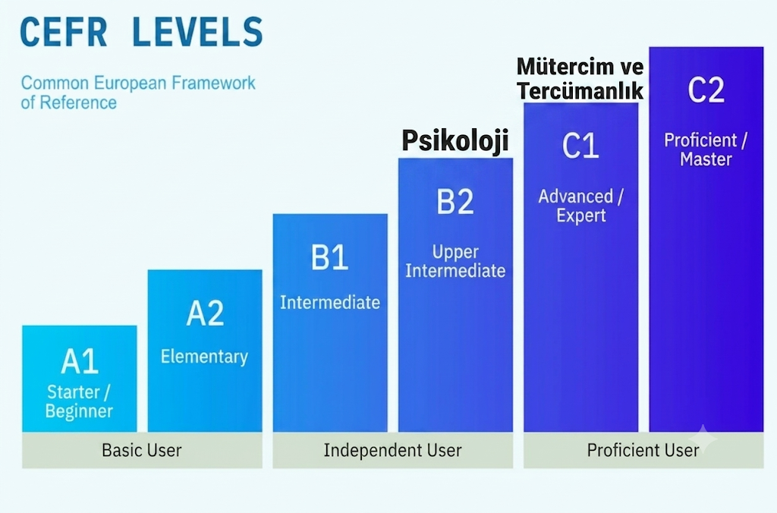
SINIFLAR
CEFR’a göre:
B2: BELFAST
C1: CAMBRIDGE

Slide 9
 | BELFAST (PSİKOLOJİ) | CAMBRIDGE (MÜTERCİM VE TERCÜMANLIK)
FALL TERM | A1, A2 | B1, B1+
SPRING TERM | B1, B2 | B2, C1
SUMMER SCHOOL | B1, B2 | B2, C1

Slide 10
BAŞARI HEDEFLERİ
B2- UPPER-INTERMEDIATE (PSİKOLOJİ)
350-400 KELİME VE ÜZERİ AKADEMİK KONULARDA KOMPOZİSYON YAZMAK (WRITING)
SOMUT VE SOYUT KONULARDAKİ AKADEMİK METİNLERİN TEMEL FİKİRLERİNİ ANLAMAK (READING)
KENDİ FİKİR VE PLANLARINI İFADE EDEBİLMEK VE HER HANGİ BİR KONU İLE İLGİLİ SUNUM YAPABİLMEK (SPEAKING)
GÜNLÜK KONUŞMA VE AKADEMİK DİLİ ANLAMAK VE CEVAP VEREBİLMEK (LISTENING)

Slide 11
BAŞARI HEDEFLERİ
C1 –ADVANCED - MÜTERCİM ve TERCÜMANLIK
FARKLI TÜRDE (PARAGRAF, MAKALE, BAŞVURU, ARAŞTIRMA MAKALESİ,) ÜST DÜZEY YAZMA (WRITING).
EDEBİ VE BİLİMSEL UZUN VE KARMAŞIK METİNLERİ FARKLI TARZLARDA OLSA DAHİ ANLAMA (READING).
KENDİ ALANLARI DIŞINDAKİ KARMAŞIK KONULARDAKİ DERS VE TARTIŞMALARI ANLAMA (LISTENING).
AKICI VE SPONTANE ŞEKİLDE KENDİLERİNİ İFADE EDEBİLİRLER VE SUNUM YAPABİLME (SPEAKING).

Slide 12
ÖLÇME ve DEĞERLENDİRME

Slide 13
Yarı yıl notu belİrleme sİstemİ ta &10 vize 1: %20 vize 2: %20 fınal: %50

Slide 14
ÖĞRETMEN DEĞERLENDİRME
%10
(TEACHER ASSESSMENT)
Quiz
Derse Katılım
Ödev
Online Ödev
Portfolyo

Slide 15
SÖMESTR SİSTEMİ

Slide 16
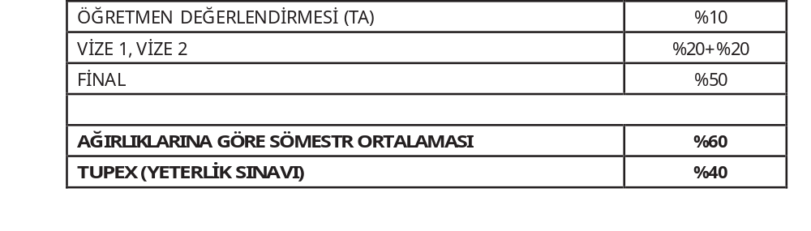
Yıl sonu başarı puanı:

Slide 17
YIL SONU NOTU
PROFICIENCY EXAM (TUPEX) %40
+
SÖMESTR ORTALAMALARI (AĞIRLIKLARINA GÖRE YARI YIL ORTALAMASI) %60

Slide 18
TUPEX
(YETERLİK SINAVI)
READING (OKUMA) 30 p
WHILE LISTENING (DİNLERKEN CEVAPLAMA) 10 p
NOTE TAKING (NOT ALARAK CEVAPLAMA) 15 p
SPEAKING (KONUŞMA)
10 p
WRITING (YAZMA)
35 p
YETERLİK SINAVININ %40’I VE SÖMESTR ORTALAMASININ %60’I ALINARAK GEÇME NOTU HESAPLANIR; 60 VE ÜZERİ NOT ALANLAR BAŞARILI SAYILIR.

Slide 19
Güz ve Bahar Yarıyılı ortalamaları 85 ve üzeri olan öğrenciler başarılı kabul edilir.
Bu öğrenciler TUPEX’ten muaf tutularak fakülte bölümlerinde öğrenim görme hakkı kazanırlar.

Slide 20
DANIŞMANLIK SİSTEMİ
ÖĞRENCİ TEMSİLCİLERİ
DANIŞMAN ÖĞRETİM GÖREVLİSİ
YABANCI ÖĞRENCİ TEMSİLCİSİ VE DANIŞMANI
ENGELLİ ÖĞRENCİ BİRİMİ
WISHBOXES
Psikolojik Danışmanlık ve Rehberlik Merkezi (PDRM)

Slide 21
DANIŞMAN ÖĞRETİM GÖREVLİLERİ
CAMBRIDGE B
ESİN APÇİN
BELFAST A
SEYDA ASLAN TUNÇ
CAMBRIDGE A
SİMAY AVSEVEN

Slide 22

SINIF TEMSİLCİLERİ
Sınıf Temsilcilerinin Görev ve Sorumlulukları
Derslere düzenli katılım sağlamak: Her derste en az bir temsilcinin sınıfta bulunması beklenmektedir.
Sınıfın sorunlarını takip etmek: Öğrencilerin karşılaştığı akademik veya idari sorunlara hâkim olmak.
Toplantılara katılmak: Classroom Representative Meeting’lere katılarak sınıfı etkin biçimde temsil etmek.
Anlık sorunları iletmek: Toplantı zamanını beklemeden, acil veya güncel sorunlarda doğrudan idare ile iletişime geçmek.
Materyal ve malzemeleri korumak: Sınıfta bulunan araç, gereç ve materyallerin korunmasına özen göstermek.
Sınıf düzenine katkı sağlamak: Sınıfın temizliğinin ve düzeninin korunmasına yardımcı olmak.
İletişimi güçlendirmek: Öğrenciler ile yönetim arasında sağlıklı ve düzenli iletişime destek olmak.

Slide 23

Psikolojik Danışmanlık ve Rehberlik Merkezi (PDRM)
pdrm@toros.edu.tr
0324 325 33 00 / 6667

Slide 24

Yabancı öğrenci temsilcisi ve danışmanı:
Alper kalyoncu

Slide 25

Engelli öğrenci danışmanı: ALPER KALYONCU

Slide 26


TOROS UNIVERSITY
TRANSLATION CLUB

Slide 27
TOROS UNIVERSITY
TRANSLATION CLUB
WELCOME TO TOROS UNIVERSITY

Slide 28
TOROS UNIVERSITY
TRANSLATION CLUB
WHO ARE WE?

Slide 29
TOROS UNIVERSITY
TRANSLATION CLUB
WHAT ARE THE AIMS OF THE TRANSLATION CLUB ?

Slide 30
TOROS UNIVERSITY
TRANSLATION CLUB
A SUMMARY OF LAST YEAR'S ACTIVITIES

Slide 31
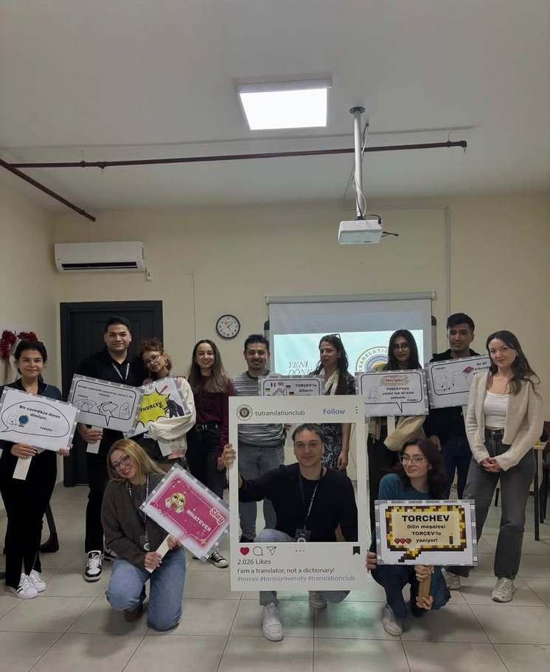
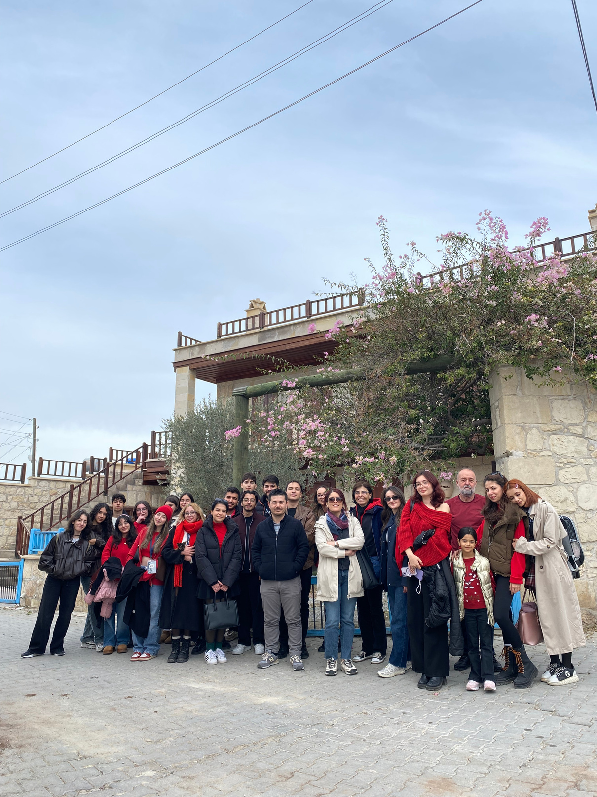
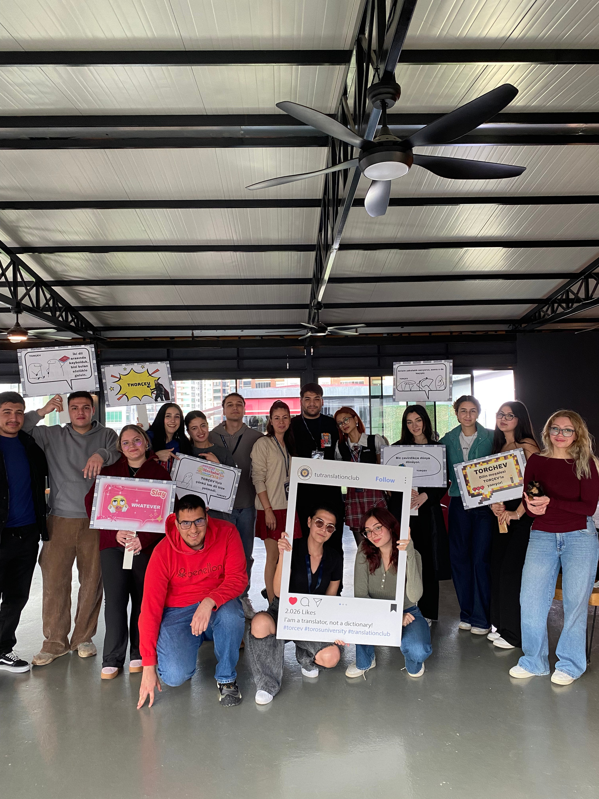
TOROS UNIVERSITY
TRANSLATION CLUB

Slide 32
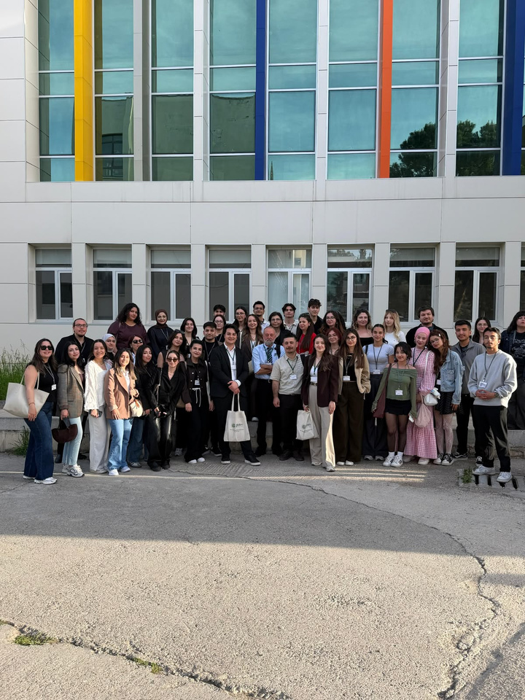
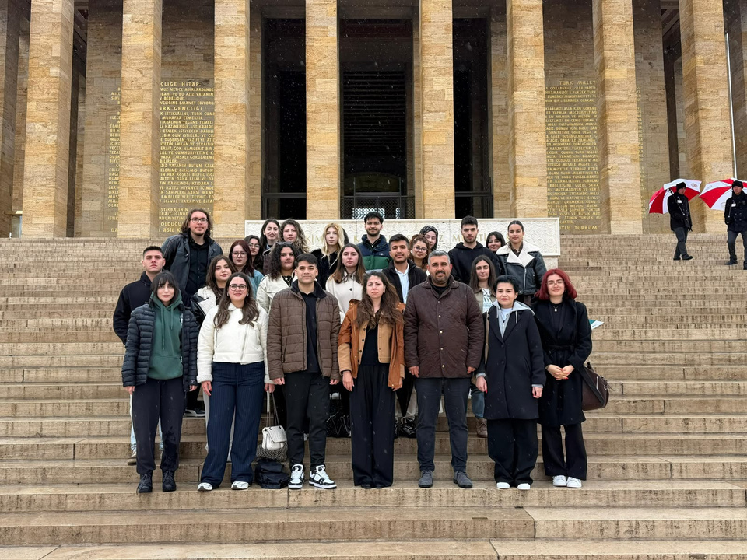
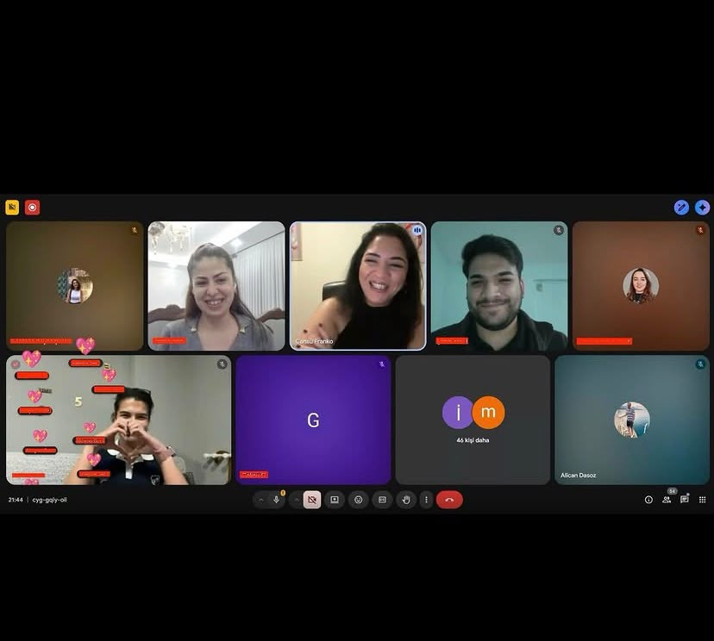
TOROS UNIVERSITY
TRANSLATION CLUB

Slide 33
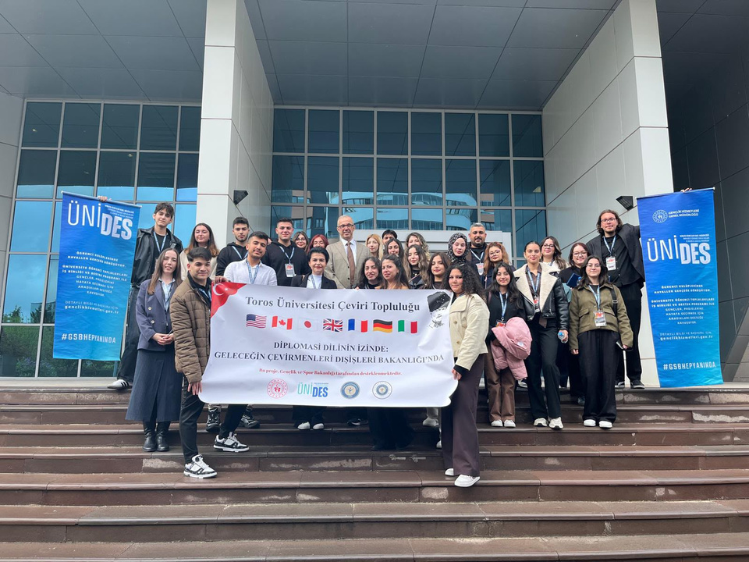
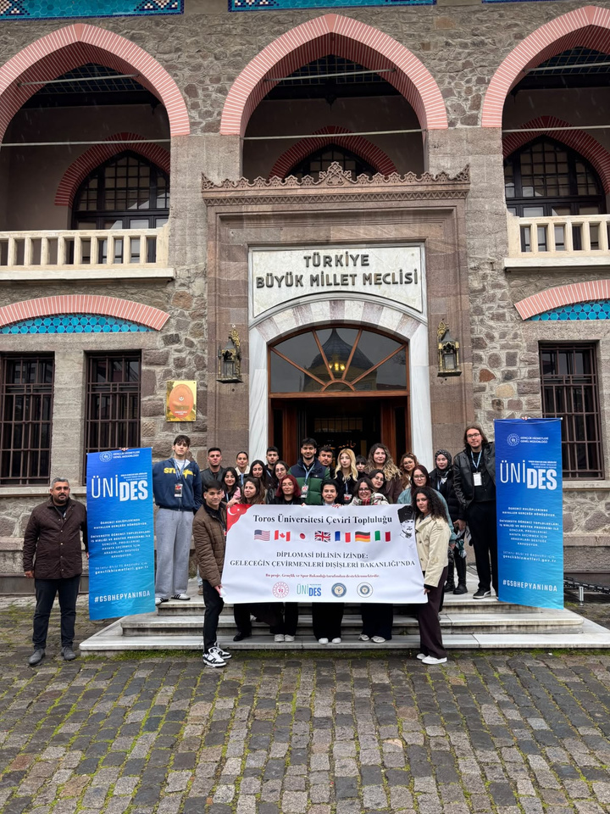
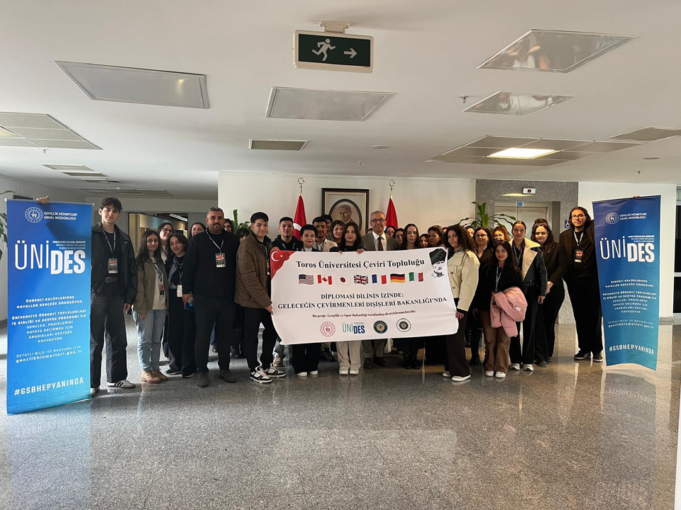
TOROS UNIVERSITY
TRANSLATION CLUB

Slide 34
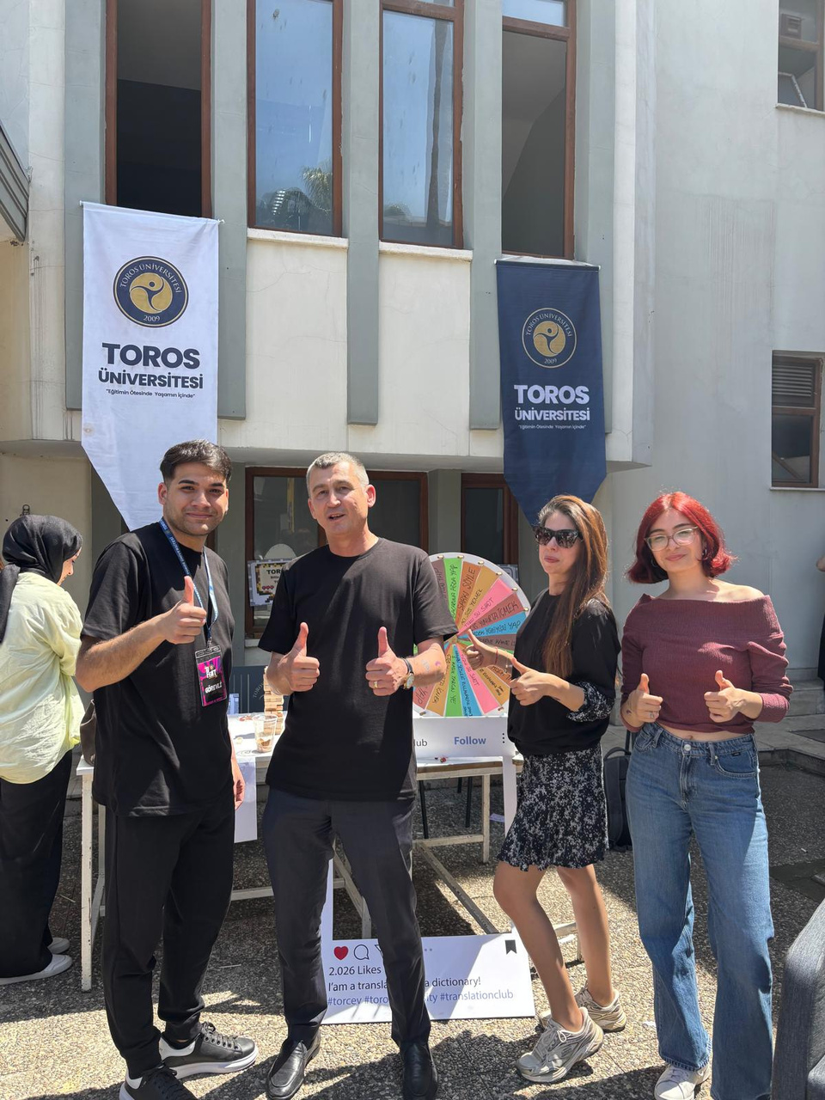
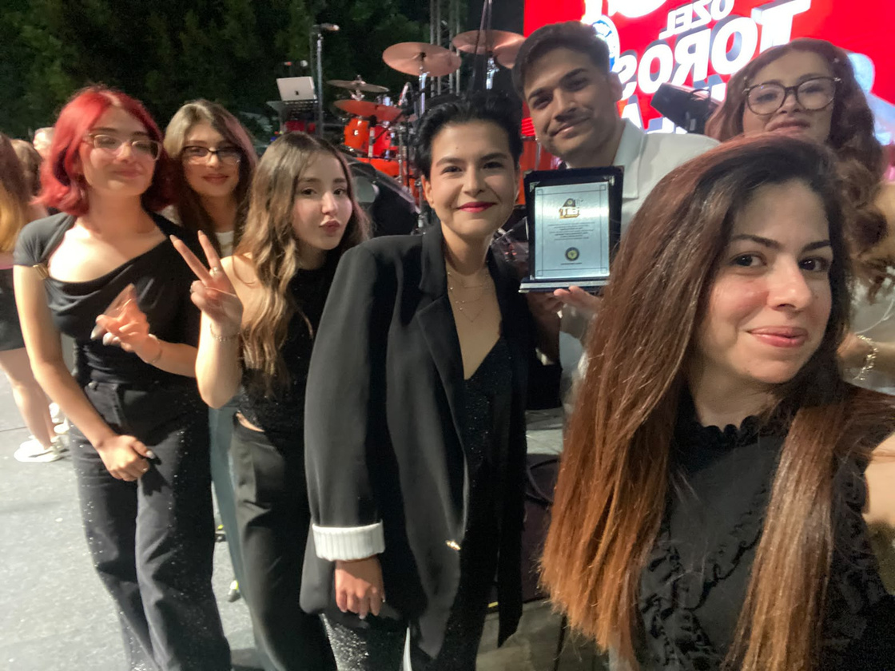
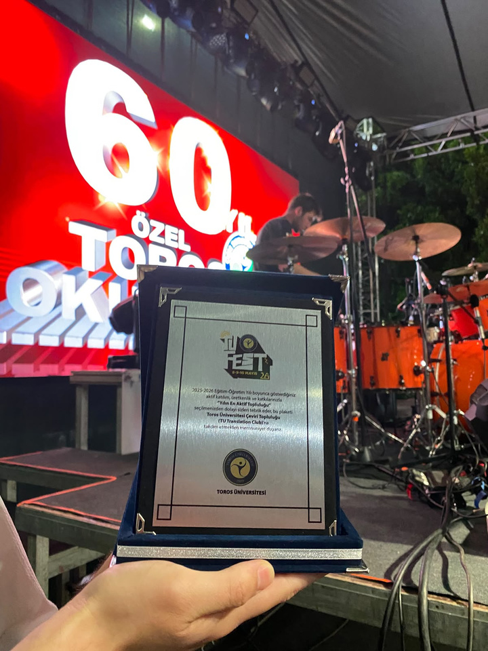
TOROS UNIVERSITY
TRANSLATION CLUB

Slide 35
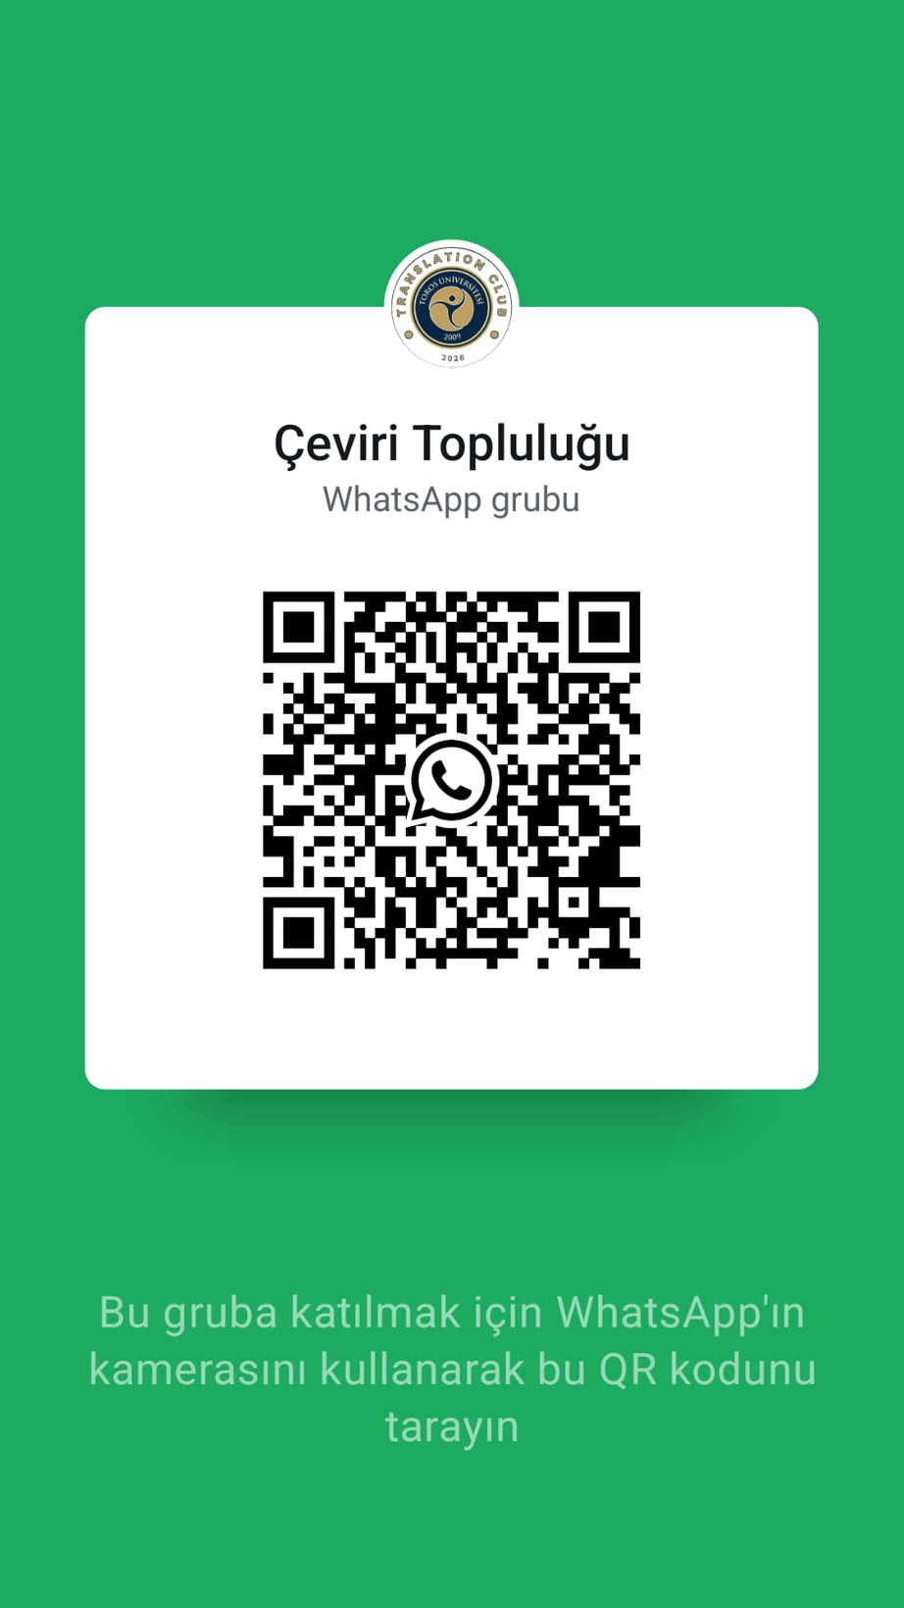

TOROS UNIVERSITY
TRANSLATION CLUB

Slide 36

Derslere katılım %70 zorunludur.
%70’ten fazla derslere devam etmeyen öğrenciler Final sınavına girme hakkını kaybeder.
Devamsızlık için rapor kabul edilmez.
Sınıf | %70 Devamsızlık Hakkı (Ders Saati)
Cambridge A | 96 saat
Cambridge B | 105 saat
Belfast | 105 saat

Slide 37

E-KAMPuS
Kullanıcı Adı: TOROS UZANTILI MAIL ADRESİ
ŞİFRE: TC KİMLİK
DEVAMSIZLIK KONTROLÜ:
ERKAN TUNÇ & İDARİ OFİS
NOT KONTROLÜ:
ALPER KALYONCU

Slide 38
DERS SAATLERİ
09:10– 16:00
1 DERS 50 DK’DIR.
*Dersler onlIne olduğunda ders saatleri değişebilir.

Slide 39

Belfast kitapları
(psikoloji)
B2 SEVİYESİ KİTAP LİSTESİ (PSİKOLOJİ)
Use of English
  LIFE - Elementary (Nat Geo)
  LIFE - Pre-Intermediate (Nat Geo)
  LIFE - Intermediate (Nat Geo)
  LIFE - Upper-Intermediate (Nat Geo)
Reading
  Prism Intro Reading (Cambridge Press)
  Prism Reading 1 (Cambridge Press)
  Prism Reading 2 (Cambridge Press)
  Prism Reading 3 (Cambridge Press)
Listening
  Prism Intro Listening and Speaking (Cambridge)
  Prism Listening and Speaking 1 (Cambridge)
  Prism Listening and Speaking 2 (Cambridge)
  Prism Listening and Speaking 3 (Cambridge)
Writing
  Great Writing 1 (Nat Geo)

Slide 40
cambrıdge kitapları
(mütercim ve tercümanlık)
C1 SEVİYESİ KİTAP LİSTESİ (MÜTERCİM VE TERCÜMANLIK)
Use of English
  LIFE - Intermediate (Nat Geo)
  LIFE - Upper-Intermediate (Nat Geo)
  LIFE - Advanced (Nat Geo)
Reading
  Skillful Reading and Writing 2 – 3rd Edition (Macmillan)
  Skillful Reading and Writing 3 – 3rd Edition (Macmillan)
  Skillful Reading and Writing 4 – 3rd Edition (Macmillan)
Listening
  Pathways Listening and Speaking 1 – 3rd Edition (Nat Geo)
  Pathways Listening and Speaking 2 – 3rd Edition (Nat Geo)
  Pathways Listening and Speaking 3 – 3rd Edition (Nat Geo)
  Pathways Listening and Speaking 4 – 3rd Edition (Nat Geo)
Writing
  Longman Academic Writing Series 5 (Pearson)

Slide 41
AKADEMİK TAKVİM /GÜZ yarıyılı
GÜZ YARIYILI
İngilizce Seviye Tespit Sınavı | 10 EYLÜL PERŞEMBE 2026
İngilizce Yeterlik Sınavı | 11 EYLÜL CUMA 2026
Yabancı Diller Bölümü Açılış ve Oryantasyon Programı | 21 EYLÜL PAZARTESİ 2026
Yabancı Diller Bölümü Güz Yarıyılı Ders Başlangıcı | 21 EYLÜL PAZARTESİ 2026
Güz Yarıyıl Final Sınavı | 08 OCAK CUMA 2027
Yabancı Diller Bölümü Yarı Yıl Tatili | 11 OCAK PAZARTESİ 2027

Slide 42
AKADEMİK TAKVİM /BAHAR yarıyılı
BAHAR YARIYILI
Yabancı Diller Bölümü Bahar Yarıyılı Ders Başlangıcı | 25 OCAK PAZARTESİ 2027
Bahar Yarıyıl Final Sınavı | 21 MAYIS CUMA 2027
İngilizce Yeterlik Sınavı: Yazılı | 31 MAYIS PAZARTESİ 2027
İngilizce Yeterlik Sınavı: Sözlü | 01 HAZİRAN SALI 2027
İngilizce Yeterlik Sınavı Sonuç Açıklama | 04 HAZİRAN CUMA 2027

Slide 43
AKADEMİK TAKVİM / YAZ DÖNEMİ
Yabancı Diller Bölümü Yaz Dönemi (7 Hafta) | 14 HAZİRAN PAZARTESİ 2027 30 TEMMUZ CUMA 2027
Yaz Dönemi Yeterlik Sınavı (YAZILI+SÖZLÜ) | 30 TEMMUZ CUMA 2027

Slide 44
Güz dönemi sınav haftaları
FALL TERM EXAM WEEKS
WEEK 5 MIDTERM-1 (Oct.23)
WEEK 10 MIDTERM-2 (Nov.27)
WEEK 16 FINAL (Jan.08)

Slide 45
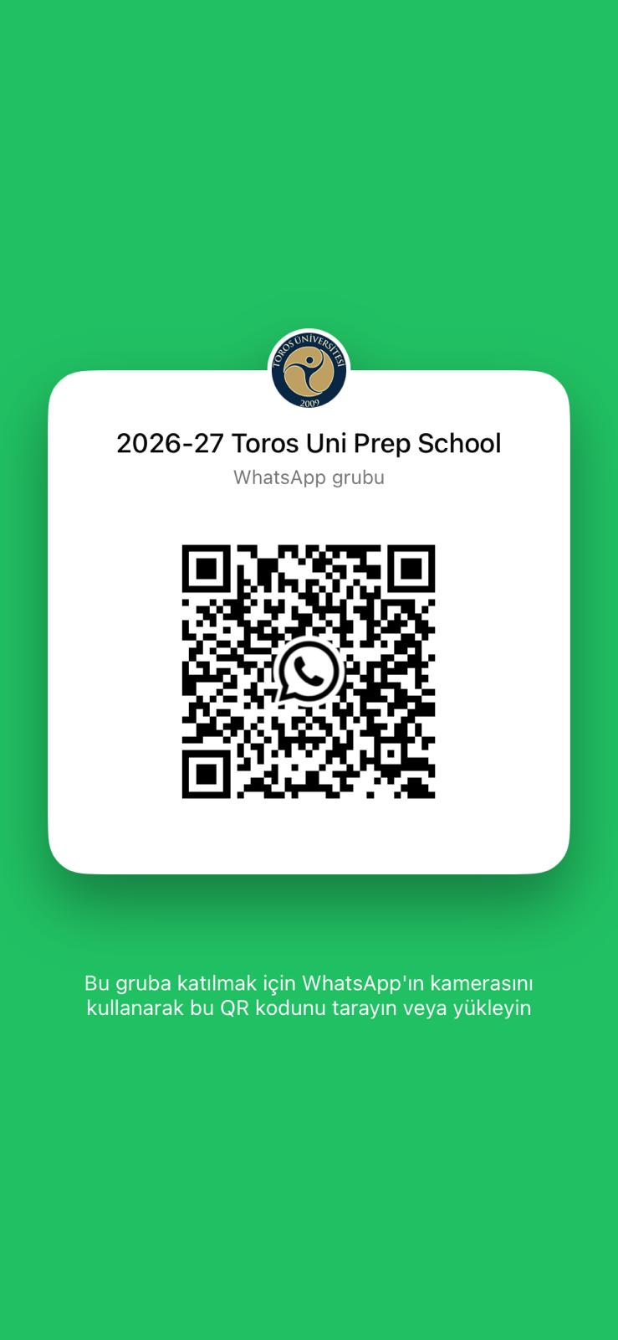
WhatsApp
Grubu

Slide 46

TERÖRSÜZ TÜRKİYE HEDEFİ
Sosyal Boyut
Ekonomik Boyut
Hukuki Boyut
Siyasi Boyut
Kültürel Boyut
Güvenlik Boyutu

Slide 47


Slide 48


Slide 49

ANKET

